Slide 1
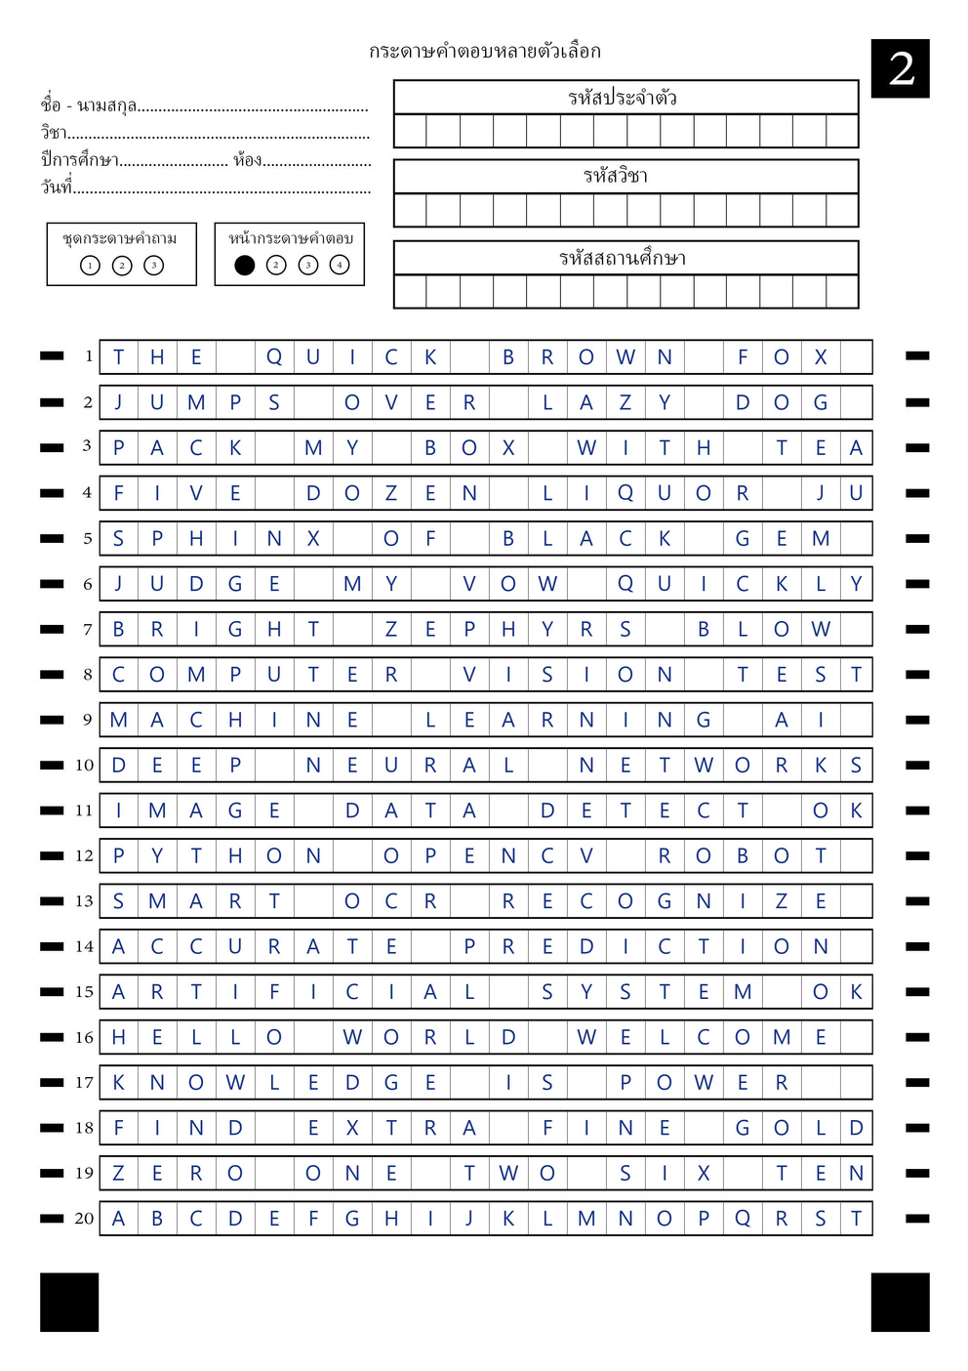

โครงงานเทคโนโลยีทางการศึกษา
ระบบตรวจกระดาษคำตอบด้วย Computer Vision (CV) และ Machine Learning (ML)
สำหรับชุดกระดาษคำตอบแบบข้อเขียนภาษาอังกฤษ
Computer Vision
Machine Learning
รู้จำลายมือ A–Z
Notes:
แนะนำโครงงาน: ระบบตรวจกระดาษคำตอบแบบเขียนตอบภาษาอังกฤษ ใช้ Computer Vision และ Machine Learning อ่านตัวอักษรพิมพ์ใหญ่ A–Z และช่องว่างจากภาพถ่ายกระดาษคำตอบ
1

Slide 2






ที่มา ความสำคัญ และวัตถุประสงค์
ที่มาและความสำคัญ
วัตถุประสงค์
การตรวจข้อสอบด้วยคนใช้เวลา และอาจเกิดความผิดพลาดได้สูงเมื่อมีข้อสอบจำนวนมาก
พัฒนาระบบ CV และ ML อ่านตัวอักษรภาษาอังกฤษพิมพ์ใหญ่ A–Z และช่องว่างจากภาพกระดาษคำตอบ
ระบบ OMR ช่วยลดภาระได้ แต่มีข้อจำกัดด้านต้นทุน อุปกรณ์เฉพาะ และความยุ่งยากในการใช้งาน
ลดภาระผู้สอน เพิ่มความสม่ำเสมอในการให้คะแนน และลดความผิดพลาดของผู้ตรวจ
โรงเรียนที่มีงบประมาณจำกัดจึงเข้าถึงเทคโนโลยีดังกล่าวได้ยาก
ใช้งานสะดวก ลดการพึ่งพาเครื่อง OMR ให้สถานศึกษาที่มีงบจำกัดเข้าถึงได้ง่ายขึ้น
2
Notes:
ปัญหา: ตรวจด้วยคนช้าและพลาดง่าย OMR มีต้นทุนสูง จึงเสนอ CV + ML ที่ใช้ภาพจากสมาร์ตโฟน เพื่อลดภาระผู้สอนและเปิดโอกาสให้โรงเรียนงบน้อย
2

Slide 3




ขอบเขตและเงื่อนไขการใช้งาน
20 × 20
27 คลาส
ตัวอักษรอังกฤษพิมพ์ใหญ่
A–Z และช่องว่าง
ตรวจเฉพาะตารางคำตอบ 20 × 20
(400 ช่อง/แผ่น) (ตัดส่วนหัวกระดาษออกอัตโนมัติ ไม่ตรวจชื่อ-นามสกุล เลขนิสิต และ รหัสสถานศึกษา)
เครื่องมือเขียน
ภาพถ่าย
ปากกาหมึกซึม ปากกาลูกลื่น ปากกาเจล และดินสอไส้บาง
เห็นกรอบตารางคำตอบ 20 × 20 ครบทั้ง 4 มุมชัดเจน (แม้แถบมาร์กเกอร์ด้านข้างถูกนิ้วบังก็ยังตรวจได้)
การเขียน
การตรวจทานโดยมนุษย์
หนึ่งตัวอักษรต่อช่อง ไม่ล้ำช่องข้างเคียงมาก และใช้เฉลยตรงกับเทมเพลต
ช่องความมั่นใจต่ำถูกแท็ก Needs_Review ระบบเป็นเครื่องมือช่วย ไม่ใช่ผู้ตัดสินขั้นสุดท้าย
3
Notes:
ขอบเขตด้านข้อมูลนำเข้าและเงื่อนไขการใช้งาน: ตาราง 20×20 = 400 ช่อง ตัวอักษร A–Z และช่องว่างรวม 27 คลาส รองรับปากกาและดินสอไส้บาง ช่องที่ความมั่นใจต่ำส่งให้มนุษย์ตรวจทาน
3

Slide 4

ข้อมูลที่ใช้และข้อจำกัดของระบบ
87 ภาพ
สิ่งที่ไม่รองรับ
ชุดฝึกสอนภาพถ่ายกระดาษ ใช้ร่วมกับข้อมูล EMNIST / KAGGLE A–Z
ตัวพิมพ์เล็ก ตัวเลข อักขระพิเศษ และอักษรภาษาไทย
52,201 ช่อง
ข้อมูลส่วนหัวกระดาษคำตอบ (ชื่อ-นามสกุล, รหัสนิสิต /เลขประจำตัว, รหัสวิชา, รหัสสถานศึกษา และช่องฝนปรนัยด้านบน)
ข้อมูลฝึกสอนรวม ขยายด้วย Data Augmentation กว่า 420,000 รูปแบบ
ตารางขนาดอื่นที่ไม่ใช่ 20 × 20 หรือแบบฟอร์มที่ไม่มีเส้นกรอบตารางชัดเจน
12 แผ่น · 4,800 ช่อง
ภาพเอียงรุนแรง เบลอมาก หรือภาพที่แสงเงาเข้มจัด
ชุดทดสอบจริง (12 × 400 ช่อง)
การแก้คำสะกดอัตโนมัติ (เช่น FIND ไม่ถูกแก้เป็น FINE)
สภาพแวดล้อม Python 3.10+, OpenCV, Scikit-learn, PyTorch รองรับ GPU Acceleration (CUDA) และ CPU Fallback
การทำงานแบบเรียลไทม์บนมือถือ และเว็บแอปพลิเคชัน
4
Notes:
ข้อมูลฝึกสอน 78 ภาพ + EMNIST/Kaggle A–Z รวม 52,201 ช่อง และขยายด้วย Data Augmentation กว่า 420,000 รูปแบบ ชุดทดสอบจริง 9 แผ่น 3,600 ช่อง ข้อจำกัดที่อยู่นอกขอบเขตแสดงทางขวา
4

Slide 5
ขั้นตอนการทำงานของระบบ 8 ขั้นตอน
การประมวลผลภาพ
1
2
3
4
Universal Grid Refinement & Warp
Dynamic Profiling
Variance Gate
Centroid Alignment
ล็อกขอบตาราง และปรับระนาบและแก้ความเอียงของภาพ
ตรวจหาเส้นตารางและแบ่ง 20 × 20 ช่องแบบไดนามิก
คัดกรองช่องว่าง
จัดตัวอักษรให้อยู่กึ่งกลาง
โมเดล AI และการแก้ผลลัพธ์
8
7
6
5
Academic Integrity
Topological Disambiguation
Super-Ensemble
Dual-Stream AI
แสดงตามตัวอักษรที่เขียนจริง ไม่ปรับแต่งคำด้วย NLP
ใช้กฎโครงสร้างแยกตัวอักษรที่คล้ายกัน
รวมผล MLP และ CNN
วิเคราะห์ด้วย Dual-MLP และ CharCNN
5
Notes:
อ่านตามลูกศร: แถวบนคือการประมวลผลภาพ (1–4) ลงมาแถวล่างจากขวาไปซ้ายคือโมเดล AI และการแก้ผล (5–8) ขั้นสุดท้ายแสดงตามตัวอักษรที่เขียนจริง ไม่ปรับแต่งคำด้วย NLP
5

Slide 6
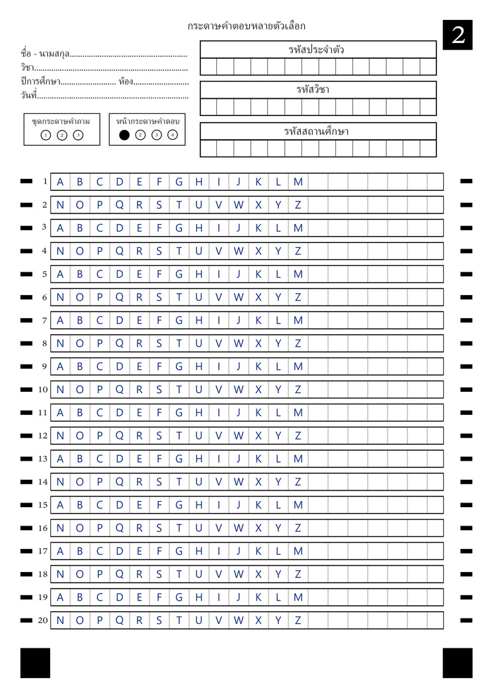
การเตรียมชุดข้อมูลฝึกสอนและชุดทดสอบจริง
Train
Test
56,854 ช่อง
12 แผ่น
(87แผ่น + EMNIST & Kaggle A–Z)
4,800 ช่อง
ขยายด้วย Data Augmentation กว่า 470,000 รูปแบบ
6

Slide 7
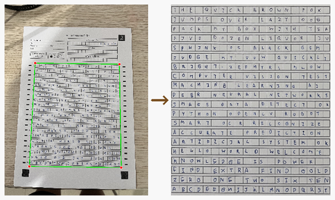
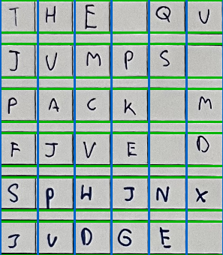
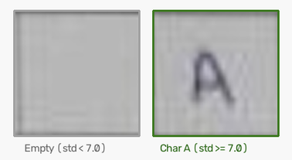
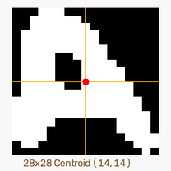
การประมวลผลภาพและการเตรียมคุณลักษณะ
ช่องว่าง
มีตัวอักษร
(14, 14)
ขั้นที่ 1
ขั้นที่ 2
ขั้นที่ 3
ขั้นที่ 4
Homography Matrix
Vertical Projection Profiling
Variance / Contrast Gate
Image Moments
ปรับภาพกระดาษให้เป็นระนาบมาตรฐาน
แบ่งตาราง 20 × 20 ลด Grid Drift (แก้ความคลาดเคลื่อนได้ 10–12 พิกเซล)
คัดช่องว่างเมื่อ std < 7.0 หรือ diff < 35 โดยไม่ส่งเข้าโมเดล AI
จัดจุดศูนย์กลางของตัวอักษรให้อยู่ที่ (14, 14)
สกัดคุณลักษณะรวม
1,176 มิติ
พิกเซล 784 มิติ
HOG 392 มิติ
สำหรับ Dual-Ensemble MLP
เทนเซอร์ภาพ 2 มิติ
1 × 28 × 28
2D Grayscale Tensor (28×28)
สำหรับ Custom 2D CNN
7
Notes:
ขั้นที่ 1–4 เตรียมภาพก่อนเข้าโมเดล: ปรับระนาบด้วย Homography, แบ่งตารางด้วย Vertical Projection Profiling, คัดช่องว่างด้วยเกณฑ์ std < 7.0 หรือ diff < 35, จัดตัวอักษรให้อยู่กึ่งกลางด้วย Image Moments แล้วสกัดคุณลักษณะ 1,176 มิติ (784 + 392)
6

Slide 8
การแยกแยะตัวอักษรที่รูปทรงคล้ายกัน
กฎโครงสร้างแยกตัวอักษรที่คล้ายกัน
B / R
ตรวจโครงสร้างขาช่วงล่าง
C / O
ตรวจการปิดวงกลม
ระยะห่างขาคู่ล่าง max_gap ≥ 9 px (R) · ขาโค้งปิด (B)
Morphological Loop ปิดสนิท (O) · มีช่องเปิดฝั่งขวา (C)
F / E
ตรวจระยะเอื้อมของแขนล่าง
U / V
แยกจากปลายแหลมและความโค้งมน
ความยาวขีดล่างเทียบขีดบน ≥ 70% (E) · ไม่มีขีดล่าง (F)
ปลายแหลม ≤ 3px (V) · โค้งมน ≥ 40% (U)
C / D
ตรวจโครงสร้างเส้นสันหลัง
ความตรงของเส้นตั้งฝั่งซ้าย spine ≥ 85% (D) · โค้งมน (C)
8
Notes:
โมเดล 3 แบบ ผลรวม 9 แผ่น 3,600 ช่อง: MLP 93.94%, CNN 93.67%, Super-Ensemble 94.03% (ถ่วงน้ำหนัก MLP 30% + CNN 70%) กฎโครงสร้างช่วยแยกคู่ตัวอักษรที่สับสนบ่อย ตัวเลขเกณฑ์เป็นค่าตามเอกสารต้นฉบับ
7

Slide 9
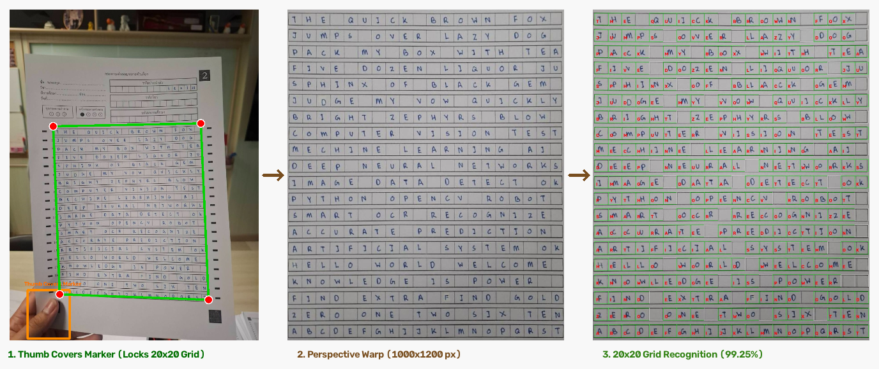

จุดเด่นที่ 1: ระบบตรวจจับขอบตารางโดยตรง แม้แถบมาร์กเกอร์ถูกบังหรือ ขาดหาย (Marker-Independent Grid Locking)
ระบบทั่วไปจะตรวจไม่ได้ทันทีหากมาร์กเกอร์ 4 มุมถูกนิ้วบังหรือขาดหาย แต่ระบบของเราตรวจจับโครงสร้างเส้นกรอบตาราง 20×20 โดยตรง ทำให้ตัดส่วนหัวกระดาษ ปรับระนาบภาพถือถ่าย และอ่านคำตอบในแผ่น testได้แม่นยำถึง 99.25% (397 / 400 ช่อง)
9
Notes:
ผลรวม 9 แผ่น 3,600 ช่อง: MLP 3,382 (93.94%), CNN 3,372 (93.67%), Super-Ensemble 3,385 (94.03%) กราฟขวาเป็นตัวอย่างหนึ่งแผ่น (test2.jpg) ไม่ใช่ค่ารวม: MLP 323/400 = 80.75%, CNN 328/400 = 82.00%, Super-Ensemble 334/400 = 83.50% (ตารางต้นฉบับหน้า 14 ระบุ 83.50% ส่วนหน้า 15 และ 20 พิมพ์เป็น 83.45% ซึ่งไม่ตรงกับ 334/400 และส่วนต่าง +2.75) ประมวลผล 56 วินาที
8

Slide 10
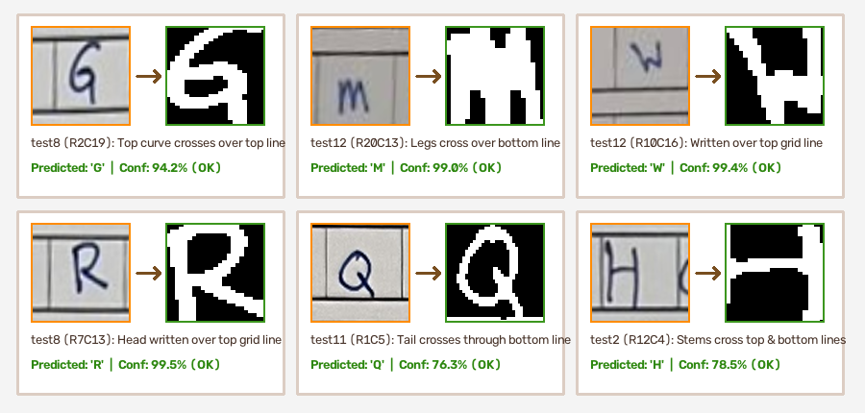
จุดเด่นที่ 2: ความทนทานต่อลายมือเขียนชิดขอบหรือทับเส้นตาราง (Overlapping Border Recovery)
ปัญหาที่พบบ่อยในการสอบจริง
การสกัดเฉพาะเนื้อตัวอักษร
ความทนทานของโมเดล
ผู้เข้าสอบมักเขียนตัวอักษรชิดขอบ ลากหางยาวทะลุเส้นตาราง (เช่น G, M, Q, R) หรือมีเส้นจากช่องข้างเคียงล้ำเข้ามา (เช่น H) ซึ่งทำให้ OCR ทั่วไปอ่านผิดพลาด
ระบบตัดขอบใน (pad_x=5, pad_y=4) ร่วมกับการกรอง Connected Components เพื่อลบเส้นตารางออก เหลือเฉพาะเส้นหมึกของตัวอักษรแล้วจัดกึ่งกลาง 28×28 px
ผสาน Focal Loss (Lin, 2017) และ Random Stroke Erasing (Zhong, 2020) ช่วยให้โมเดลจำแนกตัวอักษรที่เขียนทับเส้นได้ถูกต้องแม่นยำทุกรูปแบบ
10
Notes:
ผลรวม 9 แผ่น 3,600 ช่อง: MLP 3,382 (93.94%), CNN 3,372 (93.67%), Super-Ensemble 3,385 (94.03%) กราฟขวาเป็นตัวอย่างหนึ่งแผ่น (test2.jpg) ไม่ใช่ค่ารวม: MLP 323/400 = 80.75%, CNN 328/400 = 82.00%, Super-Ensemble 334/400 = 83.50% (ตารางต้นฉบับหน้า 14 ระบุ 83.50% ส่วนหน้า 15 และ 20 พิมพ์เป็น 83.45% ซึ่งไม่ตรงกับ 334/400 และส่วนต่าง +2.75) ประมวลผล 56 วินาที
8

Slide 11
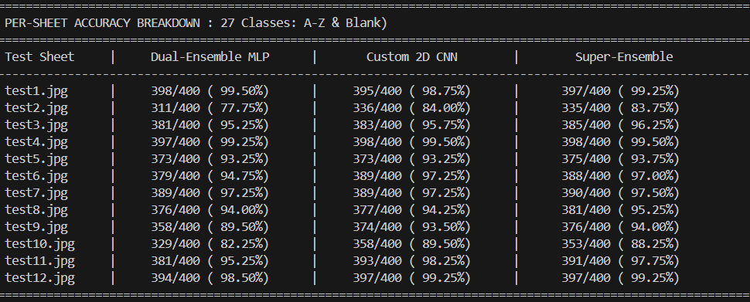

ผลการทดลองรายแผ่น (Per-Sheet Accuracy Breakdown)
ทดสอบกับกระดาษคำตอบจริง 12 แผ่น (แผ่นละ 20 ข้อ × 20 ช่อง = 400 ช่อง · รวมทั้งหมด 4,800 ช่อง)
วิเคราะห์ผลการทดลองรายแผ่น :
โมเดล Super-Ensemble ชนะหรือเทียบเท่าโมเดลเดี่ยวในเกือบทุกแผ่นทดสอบ โดยเฉพาะในแผ่นที่ยากที่สุดอย่าง test2.jpg และ test10.jpg (เขียนทับเส้นตาราง) ที่ความแม่นยำก้าวกระโดดขึ้นกว่า +6.00% เมื่อเทียบกับ MLP แบบดั้งเดิม และทำได้สูงถึง 99.25% (397/400 ช่อง) ในแผ่น test12.jpg ที่ถือถ่ายโดยนิ้วบังมาร์กเกอร์มุมกระดาษ
11
Notes:
ผลรวม 9 แผ่น 3,600 ช่อง: MLP 3,382 (93.94%), CNN 3,372 (93.67%), Super-Ensemble 3,385 (94.03%) กราฟขวาเป็นตัวอย่างหนึ่งแผ่น (test2.jpg) ไม่ใช่ค่ารวม: MLP 323/400 = 80.75%, CNN 328/400 = 82.00%, Super-Ensemble 334/400 = 83.50% (ตารางต้นฉบับหน้า 14 ระบุ 83.50% ส่วนหน้า 15 และ 20 พิมพ์เป็น 83.45% ซึ่งไม่ตรงกับ 334/400 และส่วนต่าง +2.75) ประมวลผล 56 วินาที
8

Slide 12
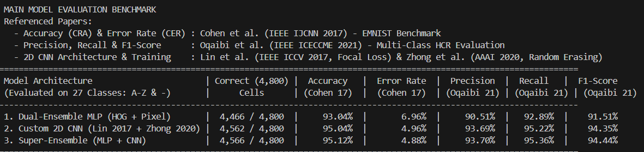
สรุปเปรียบเทียบโมเดล 3 แบบ และ ตารางประเมินผล
โมเดล 3 แบบ
93.04%
Custom 2D CNN
95.04%
Dual-Ensemble MLP
สกัดคุณลักษณะเชิงเส้นและโครงสร้างจากภาพ 28×28
CharCNN + Focal Loss (γ = 2.0) ร่วมกับ Random Stroke Erasing
Super-Ensemble
95.12%
Super-Ensemble ถ่วงดุลความเสี่ยงระหว่างฟีเจอร์ขอบเส้น (MLP) และโครงสร้าง 2 มิติ (CNN) ช่วยลดอัตราความผิดพลาดรวมลงถึง 29.9% และได้ค่า F1-Score สูงสุดที่ 94.44%
ถ่วงน้ำหนักความน่าจะเป็น MLP + CNN
ตารางประเมินผล
12
Notes:
โมเดล 3 แบบ ผลรวม 9 แผ่น 3,600 ช่อง: MLP 93.94%, CNN 93.67%, Super-Ensemble 94.03% (ถ่วงน้ำหนัก MLP 30% + CNN 70%) กฎโครงสร้างช่วยแยกคู่ตัวอักษรที่สับสนบ่อย ตัวเลขเกณฑ์เป็นค่าตามเอกสารต้นฉบับ
7

Slide 13
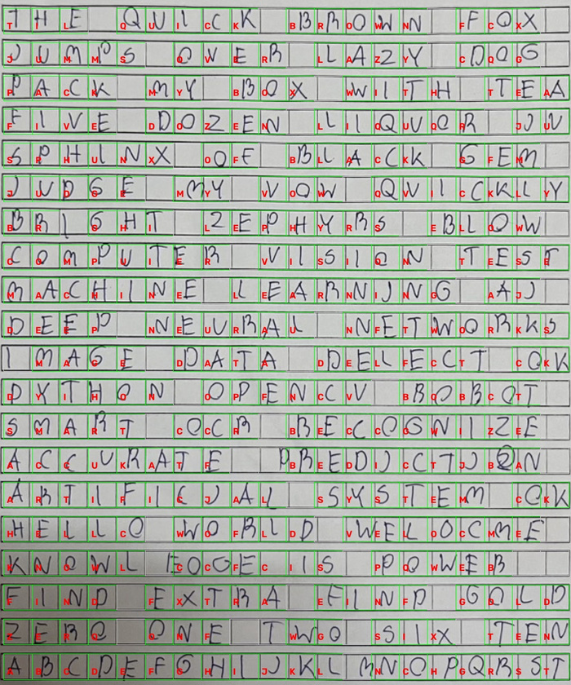
กรณีศึกษาเคสยาก
ตอนที่ใช้ Dual-Ensemble MLP
77.75% (311 / 400 ช่อง)
ตอนที่ใช้ Custom 2D CNN (CharCNN + Focal)
84.00% (336 / 400 ช่อง)
ตอนที่ใช้ Super-Ensemble (30% MLP + 70% CNN)
83.75% (335 / 400 ช่อง)
ปัญหาที่พบ : เส้นขาดช่วง และ เขียนหวัดทับเส้นตาราง
ผลการทดสอบที่มีการเพิ่มขึ้นมากที่สุด
  การแก้ด้วย CV : ใช้ Dynamic Dilation เพิ่มความหนาและเชื่อมรอยเส้นดินสอที่จางให้คมชัดขึ้น
  การแก้ด้วยโมเดล : โมเดล CNN ฝึกด้วย Focal Loss + Random Erasing จึงอ่านเส้นที่จางและขาดได้แม่นยำขึ้น +24 ตัวอักษร
+6.00%
ตรวจตัวอักษรถูกเพิ่มขึ้น +24 อักขระสำเร็จ
12

Slide 14





ประโยชน์ ข้อจำกัด และแนวทางพัฒนาต่อ
ประโยชน์ที่ได้รับ
ข้อจำกัดที่พบ
  ลายมือปากกาที่เส้นจางมากยังแม่นยำต่ำกว่า (แม้ Super-Ensemble จะช่วยดึงขึ้นมาได้ถึง 83.75% หรือ 335/400 ช่อง ใน test2.jpg แต่ยังต่ำกว่าแผ่นปากกาทั่วไปที่ทำได้ >95% )
  การรวมพลัง (Super-Ensemble) แบบถ่วงน้ำหนักคงที่ (Fixed Weight 30:70) อาจถูกโมเดลคู่ดึงคะแนนลงเล็กน้อยในบางแผ่น
ลดเวลาอ่านและบันทึกคำตอบ 400 ช่องต่อแผ่น รองรับการประมวลผลหลายแผ่น
ใช้ภาพจากสมาร์ตโฟนทั่วไป ไม่ต้องใช้เครื่องสแกนเฉพาะทาง
แนวทางพัฒนาต่อ
ส่งออก JSON ภาพตีกรอบผลการอ่าน และ Excel Dashboard สรุปรายแผ่นและรายช่อง
ระบุค่า Confidence รายช่อง พร้อมคัดกรองสถานะ Needs Review อัตโนมัติ ช่วยลดภาระผู้ตรวจไม่ต้องตรวจเช็กทุกช่อง
  พัฒนาระบบ Dynamic / Confidence-based Model Routing
  ขยาย Data Augmentation สำหรับปากกาทีจาง และ แสงเงา
13
Notes:
ประโยชน์: ลดเวลา ใช้สมาร์ตโฟน ส่งออกรายงานพร้อมใช้ และตรวจย้อนกลับด้วย Confidence ข้อจำกัด: ลายมือดินสอเส้นจางยังแม่นยำน้อยกว่า และ Super-Ensemble ไม่ดีกว่าทุกแผ่น แนวทางต่อยอด: เพิ่มข้อมูลฝึกและ Data Augmentation
9

Slide 15
สรุปและงานวิจัยที่เกี่ยวข้อง
สรุปผลโครงการ
งานวิจัยที่เกี่ยวข้อง
ครบทั้งกระบวนการ
2017
Cohen et al. (IEEE IJCNN 2017)
EMNIST: Extending MNIST to Handwritten Letters (IEEE IJCNN )
ตั้งแต่รับภาพถ่ายมุมกว้างจากสมาร์ตโฟน, ปรับระนาบอัตโนมัติ (Universal Table Refinement), จำแนกตัวอักษรด้วย Dual-Stream (MLP + CNN), จนถึงส่งออก JSON และ Excel Dashboard สรุปผลพร้อมภาพตีกรอบ
2017
Lin et al. (IEEE ICCV 2017)
Focal Loss for Dense Object Detection
ความแม่นยำรวม 95.12%
CV ร่วมกับ MLP/CNN (Super-Ensemble) อ่านถูก 4,566 จาก 4,800 ช่อง
Zhong et al. (AAAI 2020) & Oqaibi et al. (IEEE 2021)
Random Erasing Data Augmentation
2020
สิ่งที่ต้องพัฒนาต่อ
Oqaibi et al. (IEEE ICECCME, 2021)
Handprinted Character and Online Signature Recognition Using Residual Convolutional Network: A Comparative Study
พัฒนา Dynamic Routing: สลับเลือกโมเดลอัตโนมัติตามระดับความมั่นใจรายช่อง
2021
14
Notes:
สรุป: ระบบครอบคลุมตั้งแต่รับภาพจนส่งออกรายงาน ความแม่นยำรวม 94.03% จาก 3,600 ช่อง ต้องเพิ่มความแข็งแรงต่อรูปแบบลายมือและตรวจทานช่องความมั่นใจต่ำ งานวิจัยที่เกี่ยวข้อง 4 ชิ้นตามเอกสาร
10

